Slide 1
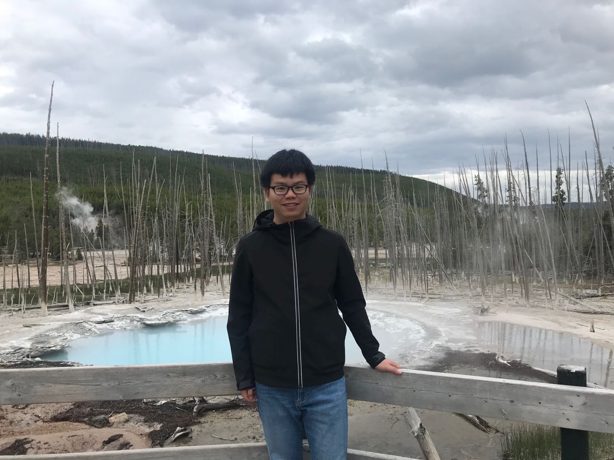
汪宇锋, 博士, 特任副研究员, 地大学者-优秀青年人才, 硕士生导师. 博士期间的主要工作是分数阶力学建模和地震偏移成像, 目前在Geophysical Journal International、Geophysics 等学术期刊上发表了17篇(其中一作5篇)学术论文, 年12月博士毕业于中国石油大学(北京), 2020年1月加入中国地质大学(武汉)地球曾多次参加SEG和EAGE学术年会. 2018年9月至2019年9月赴斯坦福大学进行博士联合培养, 2019物理与空间信息学院.
个人主页: https://super-messiah.github.io
电子邮箱: wangyufeng@cug.edu.cn
研究兴趣: 复杂介质波动理论; 地震反演与成像;地震信号处理;高性能计算和深度学习.
学术荣誉:
博士研究生国家奖学金
Geophysics Bright Spots Paper, Geophysics Editors.
Outstanding Contribution in Reviewing, Journal of Applied Geophysics Editors.
代表论文:
Wang, Y., Zhou, H., Zhao, X., & Chen, Y. (2019). Q-compensated viscoelastic reverse time migration using mode-dependent adaptive stabilization scheme. Geophysics. 84(4), S301-S315.
Wang,Y., Zhou,H., Zhao,X., & Chen,Y. (2019). CuQ-RTM: A CUDA-based code package for stable and efficient Q-compensated RTM. Geophysics, 84(1), F1-F15.
Wang, Y., Ma, X., Zhou, H., & Chen, Y. (2018). L1−2 minimization for exact and stable seismic attenuation compensation. Geophysical Journal International, 213(3), 1629-1646.
Wang, Y., Zhou, H., Chen, H., & Chen, Y. (2018). Adaptive stabilization for Q-compensated reverse time migration. Geophysics, 83(1), S15-S32.
Wang,Y., Zhou,H., Zu,S., Mao,W., & Chen,Y. (2017). Three-Operator Proximal Splitting Scheme for 3-D Seismic Data Reconstruction. IEEE Geoscience and Remote Sensing Letters, 14(10), 1830-1834.

